Slide 1
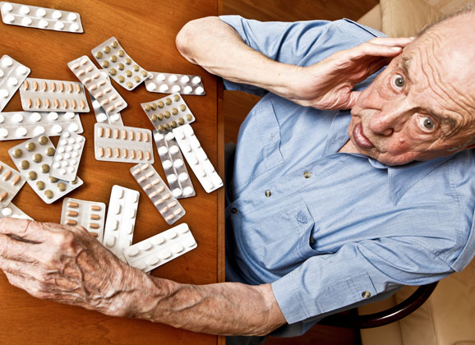
polyfarmacie
themaweek

Slide 2
Overview themaweek
Intro & doel themaweek
Programma
Rode draad opdracht
Ondersteunende literatuur
Key points
Tips & trucs

Slide 3
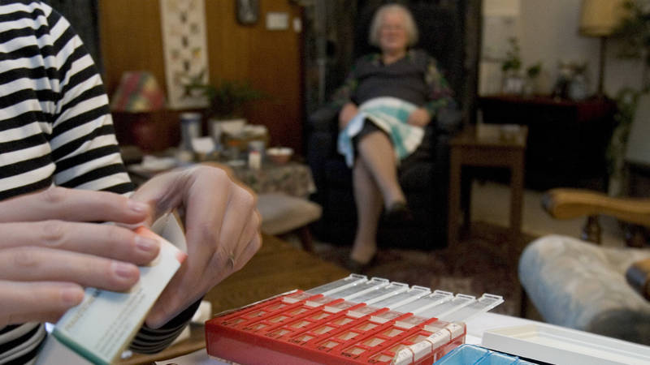
Intro themaweek
Vergrijzing
Vijf veelvoorkomende medicatiegroepen (glucose, COPD, vaatverwijders, cognitie, RR)

Slide 4
doel themaweek

Slide 5
Programma I

Slide 6
Programma II

Slide 7

Rode draad opdracht
Groep van 4-5 studenten kiest een medicatiegroep
Inhoudelijk verdiepen in medicatiegroep
Ouder familielid (opa/oma) interviewen die de desbetreffende medicatiegroep gebruikt
Voor het interview worden > methodes ingezet
Op vrijdag presenteren de groep hun bevindingen. Daarin geven ze een advies aan de betrokken familie/ vrienden, zorgverlener(s) (wijk)verpleegkundige van de thuiszorg/ verpleeghuiszorg/ huisarts of specialist omtrent de desbetreffende medicatiegroep.
Link met de leerdoelen die in deze themaweek centraal staan (bv therapietrouw e.d.)

Slide 8
tips studenten
Informed consent familielid
Vertrouwelijkheid
Afstemming taken
Link klinisch redeneren, EBP, SOVA, preventie etcetc.

Slide 9

methodes
Empathy map (jaar 1)
Persona (jaar 1)
Customer journey map
Stakeholders map
Camera foto journal

Slide 10
Verplichte literatuur
Richtlijn polyfarmacie
Farmacotherapeutisch kompas app
Boek; ontwerpen voor zorg en welzijn

Slide 11
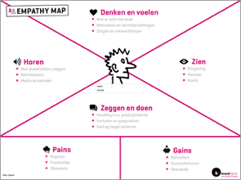
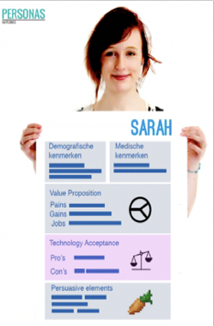
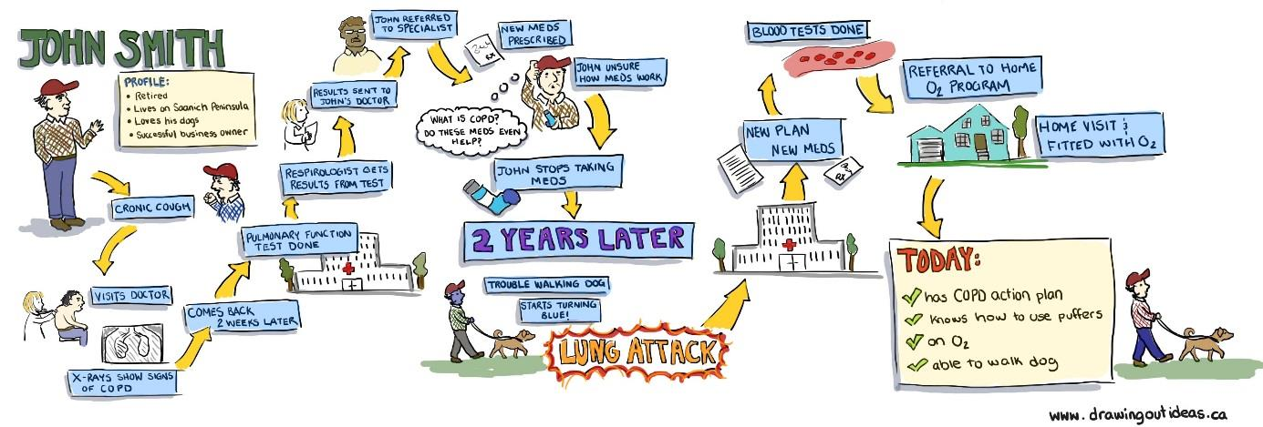
Methodes
Empathy map (jaar 1)
Persona (jaar 1)
Customer journey map
Stakeholders map
Camera foto journal
1.
2.
3.

Slide 12
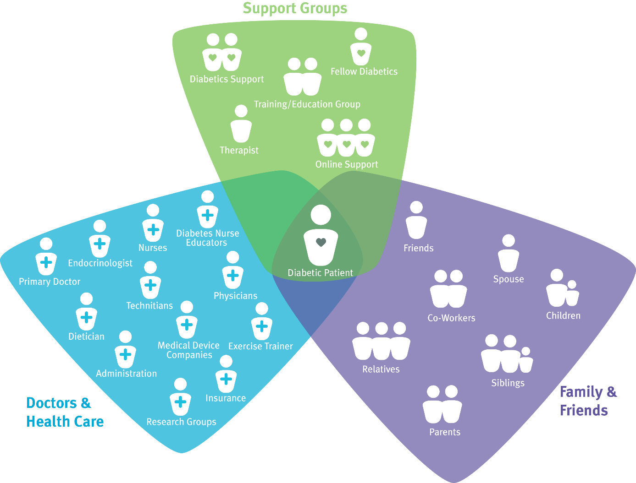
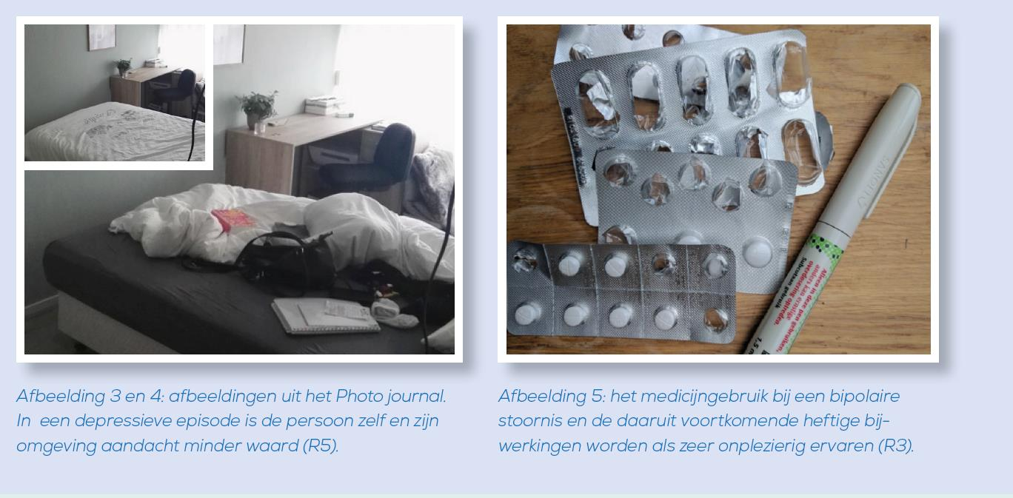
tekst
4.
5.

Slide 13


verplichte/ ondersteunende literatuur

Slide 14


tips & trucs

